Slide 1

实习就业分享

Slide 2
CONTENTS
目录
01
02
个人情况简介
求职经验分享
03
04
行业领域认知
总结与展望

Slide 3
01
个人情况简介

Slide 4

个人情况
本科：211 数学与应用数学专业
研究生：20级金融专硕 金融科技方向
证书：证券从业、上海市二级C语言（无CPA,CFA)
专业排名：前5%
编程：PYTHON,SQL,MATLAB,C
去向：上海银保监局
关键词：金融科技、上海、保险资管、银保监

Slide 5
求职历程
前期实习
本科:平安养老险-交易运营部-数据维护岗
研一寒假：私募公司-股票组-量化分析岗
研一下（线上）：东兴证券-研究所-金融工程岗
保险、后台、机械无聊
投研、节奏快、学习到了PYTHON和多因子选股流程
卖方研究、平台小、需要锚定此领域一直实习
泰康资产-数据科学岗-7至8月上海线下
工银瑞信-信息科技部-9月线上
中邮理财-组合策略岗-放弃
上海银行-总行大数据岗-放弃
一对一带教完成课题、答辩通过率50%、直通CEO终面、氛围融洽加班少
一对一带教完成课题、答辩通过率50%、秋招面试pass卡、互联网氛围
JD包含内容少、只在北京办公且户口概率不大->提前明确自己的需求
开始晚、据说100%留用、专业对口、不建议银行业作暑期
暑期offer
民生银行-总行网络金融部-互联网金融产品经理
泰康资产-数据科学岗（暑期留用）
工银瑞信-信息科技部（暑期留用）
兴业银行-总行FINTECH管培生-数据分析方向
建设银行-总行卡中心部
中国银联-总部数据分析岗
上海银保监局-财经类岗位（待体检政审）
暑期二面直接发offer->手机银行等产品设计->北京户口概率很小
已签三方->性价比高/有北京户口/可选上海办公/基金牌照
薪酬高/有加班/有北京户口/丰台办公
可自选：北京/上海/福州办公+多个技术方向->海
内部轮岗1-2年/加班不多工资不多->稳定适合躺平
上海多个办公地点未确定其中包含郊区->稳定适合躺平
国考笔面试->参照公务员管理->薪酬较低/上海直接落户
秋招offer

Slide 6
02
求职经验分享

Slide 7
• 突出信息：保研/干部经历/国家级比赛获奖/特长
• 避免用引号等特殊符号，网申系统可能无法识别
• 熟悉简历上的每一段经历与提到的名词
• 提高效率：用一个word把内容分类填好，粘贴即可
• 归纳整理：用一个excel统计已投递信息（公司、行业、岗位、JD、工作地点、DDL、进度、网址、密码）
• 合理定位明确预期，避免海投和无效投递，调整心态
• 信息来源：官网/应届生bbs/牛客+微信群+公众号（中财随笔/中财就业/北大就业/麦芒求职/银行求职/证券招聘/资管职场）
• 无领导：timer/总结者/抢当第一个说话的人/cue别人/脸皮够厚敢抢到发言权
• 一对一/多对一：简历面/专业面
• 结构化：参考公务员面试试题，了解答题框架
• 背熟自我介绍：30s/1min/3min，结构清晰
1
2
3
4
简历制作与投递
笔试
面试
选择
• 行测：做中练/银行一本通/公务员行测书/粉笔APP
• 英语/专业知识/时事政治：针对性复习效果不大
• 公司特色：考前花一点时间了解，高速有效
• 性格测试：测谎性质，保持选择一致
• 因素：地点/行业/平台vs岗位/户口/薪酬/加班
• 拒绝：暑期敢拒绝的相信秋招也敢拒
• 谨慎：三方一次违约机会，适当拖延

Slide 8
03
行业领域认知
• 保险资管 • 金融科技
• 上海户口 • 银保监

Slide 9
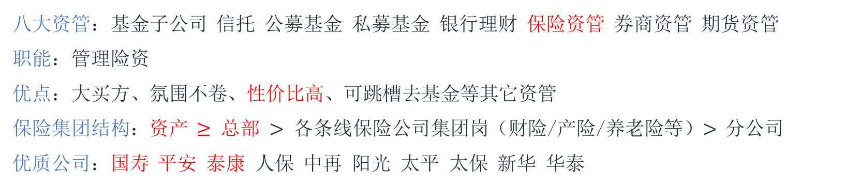
保险资管
八大资管：基金子公司 信托 公募基金 私募基金 银行理财 保险资管 券商资管 期货资管
职能：管理险资
优点：大买方、氛围不卷、性价比高、可跳槽去基金等其它资管
保险集团结构：资产 $≥$ 总部 $>$ 各条线保险公司集团岗（财险/产险/养老险等）$>$ 分公司
优质公司：国寿 平安 泰康 人保 中再 阳光 太平 太保 新华 华泰

Slide 10
金融科技就业方向
银行
高 技术强度 低
VS
资管、券商等其他金融机构
总行：信息科技部 风险管理部 卡中心 网络金融部
直属机构：软件研发中心 数字化工厂（开发/测试/数据）
分行：科技岗 营销 柜台
子公司（ⅹ）：中银金科 招银网络科技 兴业数金等
强 金融 弱
资产配置 投研 卖方金融工程研究 FOF 量化
Bussiness Analysis （结合业务和销售） 咨询
风控 信息科技部 数据（开发/管理/分析/建模）
弱 科技 强
互联网
算法 数据分析 产品经理
大厂实习经历认可度高，降维打击

Slide 11
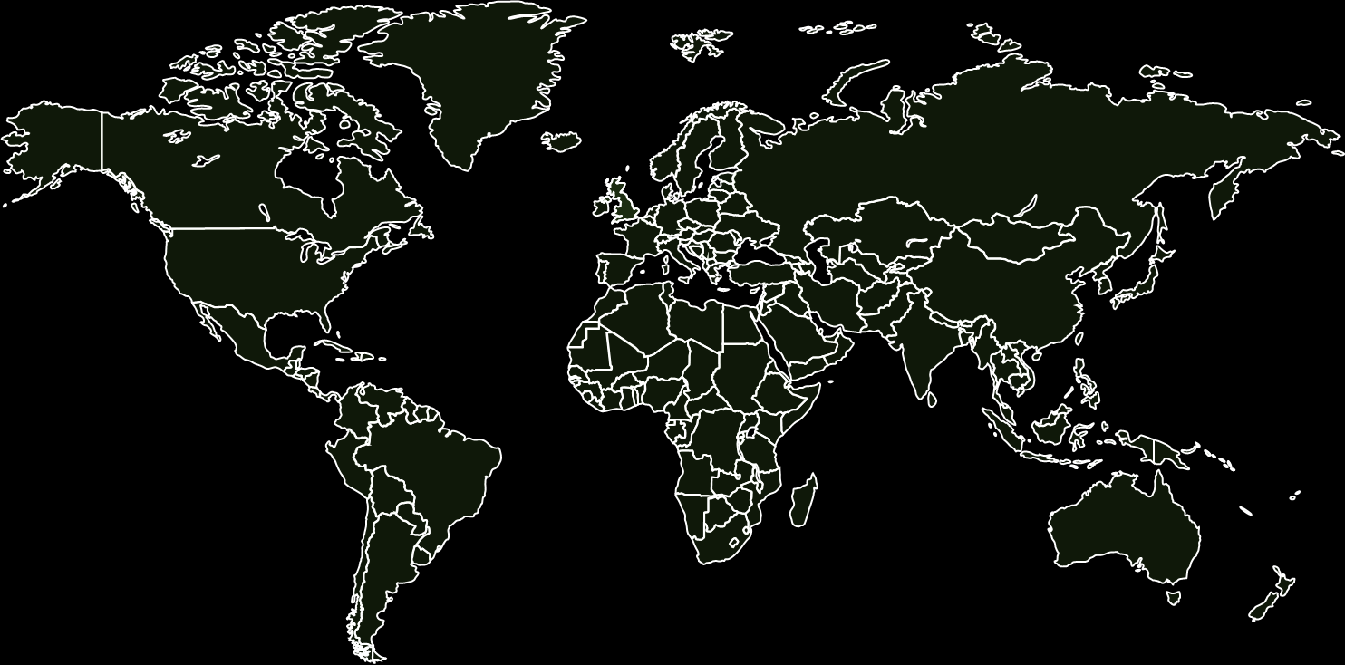
上海落户（以最新政策为准）
双一流直接落户：中财应用经济学（金融：学硕√ 专硕ⅹ）
五大新城（嘉定、青浦、松江、奉贤、南汇）和自贸区新片：研究生直接落户
72分积分落户：一般不够，除非有国家级竞赛获奖（数模、挑战杯、英语竞赛等）、市级和校级荣誉称号（三好学生、优秀干部、优秀党员、优秀毕业生等）
公务员入职后可以直接转户口
应届
非应届
人才引进：大约交1-2年社保后由公司提交申请
居转户：7年（五大新城5年）
相对北京户口应届时的01情况，上海户口等一等总会有的

Slide 12


银保监
笔试
中公教材：总结+真题
行测、申论、专业课各备考一周
体检政审考察
1 : 1
参考国家公务员标准先自查是否符合标准
面试
选岗
1 : 4
看时代顾邦网课15天
多模拟练习
总会财经岗：超过1:100
特别的岗位：要求本科学习数学、物理、计算机类；研究生学习金融类 ->约1：15
明确是否符合自己的价值追求
公示录用
整个流程比较慢，一般至少到次年6月才基本确定

Slide 13
04
总结与展望

Slide 14

• 暑期很重要：一方面可以探探简历关，另一方面争取留用作保底
• 坚持不懈、每一步都是在为未来做铺垫
• 广泛咨询、自主选择：咨询的主体都会有对自身所在行业的偏好性，了解完自己所需的信息之后根据自身需求做出选择
祝大家都能找到最适合自己的工作~
Thanks ！

